Slide 1
Dostępność materiałów dydaktycznych wykorzystywanych w pracy z uczniami ze specjalnymi potrzebami edukacyjnymi
Dr Aleksandra Borowicz, Dr Renata Kołodziejczyk
Katedra Pedagogiki Specjalnej, Katolicki Uniwersytet Lubelski Jana Pawła II

Slide 2
Cel wystąpienia:
Poszukiwanie innowacyjnych rozwiązań w edukacji w zakresie opracowania podręczników szkolnych i szeroko rozumianych materiałów dydaktycznych, które z jednej strony spełniałyby warunek równego dostępu do edukacji wszystkich uczniów, a z drugiej strony umożliwiałyby wystarczające wparcie uczniom z opóźnionym rozwojem mowy, z zaburzeniami w zakresie komunikacji językowej.

Slide 3
Reforma edukacji
Prace służące stworzeniu optymalnego modelu wsparcia dla uczniów ze specjalnymi potrzebami edukacyjnymi w systemie edukacji włączającej:
a) opracowanie przez zespół specjalistów wskazówek do realizacji podstawy programowej kształcenia ogólnego przez uczniów ze specjalnymi potrzebami edukacyjnymi,
b) prace zmierzające do opracowania podręczników szkolnych umożliwiających dostęp do treści nauczania dla wszystkich uczniów w klasie, zarówno tych wybitnie zdolnych, jak również tych z trudnościami w uczeniu się.

Slide 4
Na zamówienie MEN powstała publikacja:
WSKAZÓWKI DLA AUTORÓW I WYDAWCÓW PODRĘCZNIKÓW SZKOLNYCH
dotyczące sposobu opracowania tekstów dostosowanych do rozwoju językowego uczniów
oraz
minimalne standardy dostępności treści podręczników szkolnych dla uczniów ze specjalnymi potrzebami edukacyjnymi (w tym z niepełnosprawnościami, z trudnościami w uczeniu się lub komunikowaniu)
Opracowanie: Kazimiera Krakowiak, Aleksandra Borowicz, Agnieszka Dłużniewska, Beata Głodzik, Renata Kołodziejczyk, Marianna Krawiec

Slide 5
Specjalistyczny podręcznik szkolny:
książka (lub książka wraz z obudową dydaktyczną) przeznaczona dla ucznia ze specjalnymi potrzebami edukacyjnymi, w której materiał określonego przedmiotu nauczania, ten sam, który jest zawarty w podręczniku przeznaczonym dla wszystkich uczniów, jest przedstawiony w formie zmodyfikowanej tak, aby wyeliminować lub zniwelować przeszkody i bariery w dostępie do zawartości treściowej. Eliminacja barier polega na zastosowaniu specjalistycznych sposobów wspomagania oraz ułatwiania percepcji i przyswajania treści tekstu oraz innych komponentów podręcznika.

Slide 6
Dylematy:
Czy podręczniki specjalistyczne będą inne do każdego rodzaju niepełnosprawności, np. inne dla dzieci z uszkodzeniami słuchu, inne dla dzieci z autyzmem itd.?
Czy podręczniki specjalistyczne mają zawierać wszystkie treści z podręcznika podstawowego?
Jaką formę powinien przyjąć podręcznik specjalistyczny: papierową czy elektroniczną?

Slide 7
Zróżnicowanie potrzeb, możliwości i trudności uczniów ze specjalnymi potrzebami edukacyjnymi

Slide 8
Zróżnicowanie uczniów uwzględniające znajomość języka i dostępność treści językowych w podręczniku:
opóźniony rozwój mowy w stosunku do norm dla poszczególnych grup wiekowych (np. mowa czynna i bierna dziecka sześcioletniego funkcjonuje na poziomie dziecka trzyletniego),
niedobory doświadczenia językowego wynikające z utrudnionego lub ograniczonego kontaktu słownego z otoczeniem (np. wypowiedzi dziecka są niezrozumiałe dla większości osób spoza najbliższego otoczenia lub dziecko z uszkodzeniem słuchu nie słyszy i nie rozumie rozmów innych osób, wypowiedzi w radio, telewizji, czy jeszcze dziecko reemigrantów, które przez wiele lat mieszkało w innym kraju i posługiwało się innym językiem),
niedobory wiedzy o świecie i doświadczeń, wynikające z konkretnych ograniczeń percepcyjnych (np. osoba niewidoma od urodzenia nie ma pełnej wiedzy o barwach, przestrzeni, wielkościach, a osoba niesłysząca ma ograniczoną wiedzę i doświadczenie z zakresu muzyki i innych wrażeń dźwiękowych,

Slide 9
Zróżnicowanie uczniów uwzględniające znajomość języka i dostępność do treści językowych w podręczniku:
poziom umiejętności szkolnych (np. umiejętność czytania i pisania),
tempo pracy (np. tekst pisany może być zbyt długi, aby dziecko zapoznało się z nim w określonej jednostce czasu),
pojemność pamięci operacyjnej (np. dziecko nie przechowuje w pamięci słuchowej, wzrokowej lub dotykowej całych wypowiedzeń, co jest koniecznym warunkiem do ich rozumienia),
możliwości koncentracji uwagi (np. dziecko nie zrozumie sensu tekstu, gdyż rozproszyło się w trakcie słuchania),
zaburzenia w zakresie teorii umysłu oraz umiejętności interpretowania zjawisk językowych i społecznych (np. niezrozumiałe mogą być opisy emocji, przeżyć, figuratywność, metaforyczność języka)

Slide 10
Język może być niedostosowany pod względem:
treści nieadekwatnej do wiedzy o świecie i doświadczeń percepcyjnych odbiorcy (np. zadanie polegające na nazwaniu kolorów lub różnicowaniu informacji kolorami dla dziecka niewidomego lub cierpiącego na zaburzenie widzenia barw),
poziomu trudności i bogactwa słownictwa (np. wyszukana specjalistyczna terminologia),
skomplikowania struktur składniowych (np. zdania wielokrotnie złożone, szyk przestawny),
skomplikowania kompozycji i struktury tekstu (np. wielowątkowość kompozycji, dygresyjność),
zrozumiałości zwrotów i wyrażeń niedosłownych, metaforycznych (np. znaczenie przysłów, idiomów).

Slide 11
Jak dostosować język materiałów dydaktycznych do tak różnorodnego odbiorcy?

Slide 12
Tekst ułatwiony:
Specjalny sposób mówienia lub pisania z użyciem słownictwa i form gramatycznych zredukowanych do najczęściej występujących, niezbędnych w codziennych sytuacjach życiowych, odnoszących się do konkretów, pozbawionych wieloznaczności i znaczeń abstrakcyjnych.

Slide 13
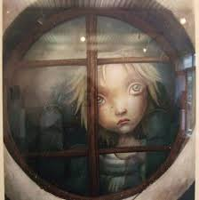
Zalety i wady stosowania tekstu ułatwionego w procesie edukacyjnym:
Zaleta:
- skuteczne, doraźne porozumiewanie się.
Wada :
- może przyczyniać się do zahamowania rozwoju językowego i poznawczego uczniów z trudnościami w komunikowaniu się.

Slide 14
Jak powinna być rozumiana dostępność treści?
Dostępność uniwersalna (dla wszystkich).
Dostępność rozwojowa (dla określonej grupy wiekowej lub poziomu edukacji).
Dostępność specjalistyczna (dla określonej grupy osób ze specjalnymi potrzebami edukacyjnymi, w tym z niepełnosprawnościami i deficytami kompetencji językowej; dla cudzoziemców i dzieci polskich powracających z emigracji).

Slide 15
Dostępność treści a tekst ułatwiony
Dostępność treści polega na takiej organizacji formy przekazu językowego, która nie narusza jakości, ilości i doniosłości informacji, ale sprawia, że odbiorca przyjmuje je, aktywizując własne zasoby w sposób dla niego możliwy i satysfakcjonujący.
Tekst ułatwiony osiąga się zazwyczaj przez uproszczenie języka skutkujące zubożeniem treści.

Slide 16
Język uniwersalny jako metoda udostępniania treści
Język uniwersalny - podstawowy zasób najprostszych środków językowych, koniecznych do podejmowania kontaktów międzyludzkich i opisywania rzeczywistości. Jest on dostępny dla większości użytkowników. Stanowi swoiste jądro każdego języka, na którym osadzone są jego rozbudowane warstwy i odmiany (A. Wierzbicka 2002, 2010)

Slide 17
Cechy języka uniwersalnego:
1. Język uniwersalny jest semantycznie spójny (poszczególne słowa są używane zawsze w tym samym znaczeniu, a znaczenia słów nowych są wyjaśniane w sposób jednolity, precyzyjny i ścisły, ale bez używania nadmiernie wyspecjalizowanej terminologii).
Wyjaśnienia powinny dostarczać wyczerpującej wiedzy o znaczeniu słów, które są w tekście używane jako nowe.
Sposób wyjaśniania znaczeń powinien uwzględniać zdolności intelektualne ucznia, jego dociekliwość i skłonność do konkretyzacji oraz do stosowania kategoryzacji i analogii, a jednocześnie wspomagać krytycyzm i dążenie do obiektywizacji poznania.

Slide 18
Cechy języka uniwersalnego:
2. Język uniwersalny cechuje dbałość o przejrzystość związków logicznych między zdaniami i kolejnymi składnikami tekstu.
Nie należy stosować przestawni i innych skomplikowanych rodzajów szyku wyrazów, wieloznacznych wykładników spójności tekstu itp.
3. Język uniwersalny cechuje przejrzysty i komunikatywny styl.

Slide 19
Funkcje używania języka uniwersalnego w pracy z uczniem ze specjalnymi potrzebami edukacyjnymi:
1. Udostępnianie treści tekstu czytanego (wyjaśnianie znaczenia i sensu tekstu, udostępnianie wiedzy, którą tekst przekazuje) w celu przyswajania wiedzy z zakresu poszczególnych przedmiotów nauczania.
2. Udostępnianie formy językowej tekstu w celu poznawania słownika oraz struktur składniowych i frazeologicznych oraz przyswajania i uczenia się języka polskiego.

Slide 20
W jakim celu używa się języka uniwersalnego w podręczniku szkolnym?
1. Do przygotowania ucznia do odbioru treści:
wprowadzanie do tematyki tekstu przed rozpoczęciem czytania (pobudzenie zainteresowania ucznia, uporządkowanie jego dotychczasowej wiedzy na temat przedstawiony w tekście, wyjaśnienie słów/terminów kluczowych, których rozumienie warunkuje odbiór),
objaśnianie (w trakcie czytania) znaczeń słów i wyrażeń, które nie są znane uczniowi oraz sensu czytanego tekstu.
2. Do przekształcenia całego tekstu tak, aby był łatwiejszy do zrozumienia, tzw. tekst uproszczony, dostosowany.

Slide 21
Trudności w rozumieniu tekstu przez ucznia ze specjalnymi potrzebami edukacyjnymi:
1. Identyfikacją i odkryciem znaczenia nieznanych słów
Rozpoznaniem pojęć, których nie zna.
Uświadomieniem sobie, które pojęcia są mu nieznane.
Dotarciem do źródła, które pozwoli mu odkryć znaczenie nieznanych pojęć.
2. Zrozumieniem zdań złożonych
Odkryciem znaczenia zdań o złożonej konstrukcji gramatyczno-semantycznej.

Slide 22
Trudności w rozumieniu tekstu przez ucznia ze specjalnymi potrzebami edukacyjnymi:
3. Odkrywaniem głównej myśli tekstu.
Nie różnicuje informacji ważnych od mniej ważnych.
Koncentruje się na wybranych fragmentach tekstu i nie potrafi powiązać zawartych w nich informacji.
Nie odwołuje się do wcześniej zgromadzonej wiedzy.
Koncentruje się na znaczeniu pojedynczych wyrazów zamiast na kontekście tekstowym.

Slide 23
Trudności w rozumieniu tekstu przez ucznia ze specjalnymi potrzebami edukacyjnymi:
4. Wyszukiwaniem informacji na określony temat.
Nie rozumie polecenia i nie wie, jakich informacji ma szukać.
Nie rozumie słów kluczowych, niezbędnych do znalezienia szukanej informacji.
Nie rozumie zdań złożonych.
Nie pamięta przeczytanego tekstu i szukając określonych informacji musi czytać cały tekst ponownie.

Slide 24
Trudności w rozumieniu tekstu przez ucznia ze specjalnymi potrzebami edukacyjnymi:
5. Kojarzeniem / wiązaniem faktów.
Nie potrafi odnieść się do wcześniejszych fragmentów tekstu i na tej podstawie wnioskować o danej informacji.
6. Krytyczną oceną tekstu
Nie rozróżnia fikcji od faktów oraz faktów od ekspresji literackiej.
7. Odkrywaniem intencji autora – wnioskowaniem o informacjach przekazanych nie wprost.
Rozumie tekst jedynie na poziomie dosłownym.
2 Nie odkrywa intencji autora, przekazanych w sposób pośredni.

Slide 25
Warunki dostępności treści zawartych w podręczniku szkolnym
Uczeń rozumie treść tekstu pod warunkiem, że trudne terminy, w tym wrażenia frazeologiczne, archaizmy, metafory i słowa o niskiej frekwencyjności, zostały wyjaśnione w słowniczku przy tekście.
Uczeń rozumie treść tekstu pod warunkiem, że złożone struktury gramatyczno-semantyczne zostaną wyjaśnione.
Uczeń rozumie treść tekstu pod warunkiem, że zostaną wyjaśnione fragmenty tekstu, np. w formie streszczenia, dodatkowego opisu lub przykładu.
Uczeń rozumie treść tekstu pod warunkiem, że zostaną wskazane fragmenty tekstu powiązane semantycznie oraz ukazane, występujące między nimi, związki logiczne.

Slide 26
Warunki dostępności treści zawartych w podręczniku szkolnym
Uczeń rozumie treść tekstu pod warunkiem, że otrzyma dodatkowe schematy ułatwiające rozumienie treści (wzory przyczynowo-skutkowe, opisowe, ciągi chronologiczne itp.).
Uczeń rozumie treść tekstu pod warunkiem, że do tekstu został dołączony plan wydarzeń.
Uczeń rozumie treść tekstu pod warunkiem, że przed przeczytaniem otrzyma streszczenie, na bazie którego zostanie dokonana analiza tekstu oryginalnego.
Uczeń otrzymuje adaptację tekstu dostosowaną do jego możliwości językowych i poznawczych (np. tekst ułatwiony, tłumaczenie na język migowy lub inny alternatywny sposób komunikacji dostępny w plikach elektronicznych itd.).

Slide 27
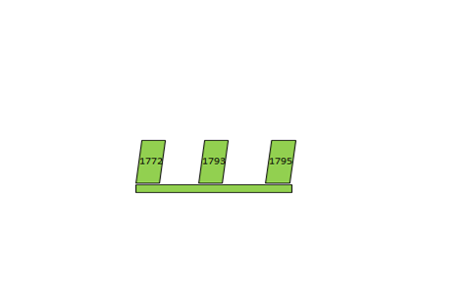
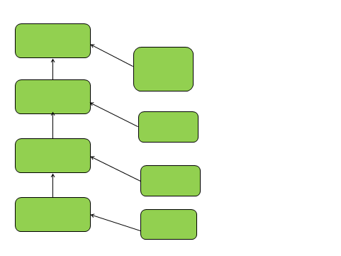
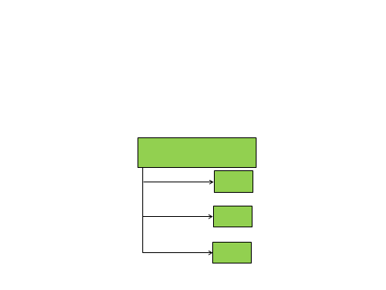
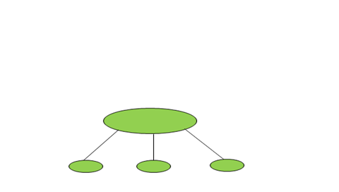
Schematy ułatwiające rozumienie treści:

Slide 28
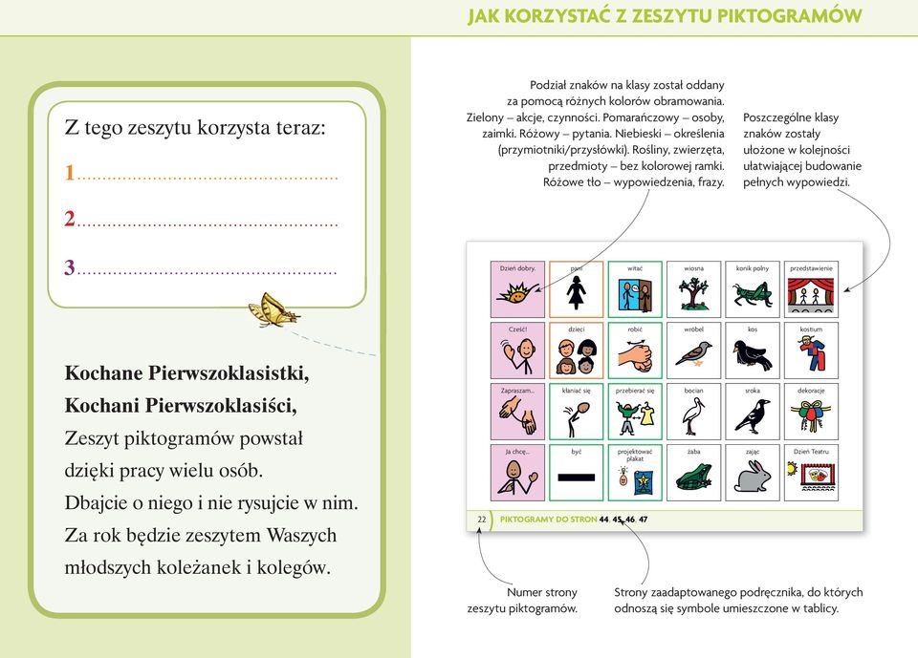
Adaptacje tekstów:

Slide 29
Dostosowanie do specjalnych potrzeb edukacyjnych uczniów w zakresie percepcji wzrokowej
Kompozycja strony
Kontrast tła i figur
Kolory
Realizm obrazu
Krój i wielkość czcionki
Techniki wyróżniania ważnych fragmentów tekstu

Slide 30
Kompozycja strony
Na stronie podręcznika należy zamieszczać tylko takie ilustracje, schematy i wykresy, które są niezbędne dla dopełnienia przekazywanych treści.
Modyfikacja może polegać na celowym pominięciu niekoniecznych elementów strony, albo na rozmieszczeniu tego samego materiału tekstowego oraz ilustracji na większej liczbie stron.
W uzasadnionych przypadkach można wówczas dodać elementy wyjaśniające lub wspierające procesy poznawcze, np. ilustrację lub schemat.

Slide 31
Najkorzystniejsze jest umieszczanie takiego materiału ilustracyjnego, który pozostaje w relacji równorzędności do treści przekazywanych słownie, ponieważ uczniowie lepiej rozumieją informacje przekazywane za pomocą dwóch kodów.
Należy zadbać o odpowiednią proporcję pomiędzy tekstem, a ilustracjami i wykresami. O proporcji tej decyduje kryterium rozwojowe: im młodszy odbiorca, tym na stronie powinno być więcej informacji obrazowej; im straszy odbiorca, tym na stronie może znajdować się więcej informacji tekstowej.

Slide 32
Wskazane jest stosowanie w całym podręczniku stałego schematu kompozycji strony. W tym samym miejscu na poszczególnych stronach, powinny znajdować się te same elementy, np. tytuł komponentu, pytania sprawdzające itd. Pozwala to uczniom na szybsze znalezienie szukanych informacji.
Materiał obrazowy, który odnosi się do tekstu, powinien znaleźć się na tej samej stronie.

Slide 33
Kontrast tła i figur
Dla większości odbiorców korzystne jest zastosowanie czarnego druku na białym tle. Tło powinno być matowe, a biel – w ciepłym odcieniu. Przy niektórych trudnościach w czytaniu (np. dysleksji) za korzystniejsze uznaje się zestawienie tła w jasnym pastelowym kolorze z ciemnym, ale nie czarnym kolorem czcionki (np. granatowym).
Nie jest wskazane stosowanie niektórych kombinacji kolorów tła i druku, np. czerwonego z zielonym, zielonego z żółtym, niebieskiego z żółtym.

Slide 34
Kontrast tła i figur
Nie należy umieszczać fragmentów tekstu na ilustracjach oraz tłach wzorzystych i różnobarwnych.
Nie zaleca się wyróżniania fragmentów tekstu kolorową czcionką, ale raczej czcionką pogrubioną lub wyróżniającym obramowaniem.

Slide 35
Kolory
Strona książki nie może być „przygnębiająca i smutna”, czyli nie należy używać jako dominujących kolorów czarnego, brązowego czy szarego. Zastosowanie wymienionych kolorów na niektórych stronach może być uzasadnione treścią (np. wiersz o deszczu, jesieni).

Slide 36
Kolory
Strona książki (szczególnie dla dzieci młodszych) ma wywoływać pozytywne emocje, a zatem powinny na niej dominować kolory pastelowe, „ciepłe”, „radosne”.
Używana kolorystyka nie może być zbyt jaskrawa, gdyż powoduje to szybsze zmęczenie podczas pracy i/lub pobudzenie emocjonalne.

Slide 37
Realizm obrazu
Ilustracje zamieszczane w podręcznikach szkolnych – zarówno podstawowych, jaki i specjalistycznych – spełniają następujące funkcje: upoglądawiająco-wzmacniającą, poznawczą i estetyczno-motywacyjną.
Ilustracje muszą być dobrej jakości pod względem ostrości i nasycenia obrazu.
Powinny być dostosowane pod względem treści do etapów rozwoju odbiorców podręcznika.
Istotne jest, by zadbać o czytelność i jednoznaczność obrazów tak, aby odbiorca nie musiał domyślać się istoty przekazywanych treści.

Slide 38
Realizm obrazu
lustracje nie powinny zawierać zbyt wielu szczegółów, zwłaszcza takich, które nie są bezpośrednio związane z prezentowanym obiektem, zjawiskiem czy sytuacją.
Decydując o doborze ilustracji do podręcznika, należy zwrócić uwagę na realizm prezentowanych obiektów. Uwaga ta jest szczególnie ważna ze względu na potrzeby dzieci ze spektrum autyzmu i innymi zaburzeniami cechującymi się dosłownym rozumieniem, zarówno znaczenia tekstu, jak i ilustracji, oraz trudnościami z odczytywaniem metafor, aluzji, sarkazmu, czy wyrażeń idiomatycznych.

Slide 39
Krój i wielkość czcionki
Ze względu na częste zjawisko zaburzonej percepcji wzrokowej dzieci ze specjalnymi potrzebami rozwojowymi i edukacyjnymi zalecane jest, by druk zastosowany w podręcznikach szkolnych miał specjalnie przygotowaną formę. Podręczniki powinny spełniać następujące wymagania:
Należy używać czcionek bezszeryfowych, czyli takich, których kształt jest najbardziej czytelny. Łatwymi do przeczytania czcionkami są Tahoma, Arial i Open Sans oraz specjalnie przygotowane i opracowane czcionki dla osób z dysleksją: OpenDyslexie i Dyslexie.

Slide 40
Krój i wielkość czcionki
Należy unikać czcionek z małymi odstępami między literami, czyli zwężonymi spacjami (przykładem takiej czcionki jest Arial Narrow oraz Gill).
Minimalny rozmiar czcionki w podręczniku dla uczniów z klas I-III powinien wynosić 14 punktów. W klasach IV – VIII dopuszczalna jest czcionka 12 punktów. W podręcznikach specjalistycznych, zwłaszcza dla klas młodszych, wskazane jest stosowanie czcionek większych.

Slide 41
Krój i wielkość czcionki
Niedopuszczalne jest, aby tekst podręcznika szkolnego w całości był napisany wielkimi literami (majuskułą, wersalikami), ponieważ jest to niezgodne z zasadami pisowni tekstów ogólnodostępnych i utrudnia, a nawet uniemożliwia osiąganie sprawności czytania.
Odstępy między linijkami (interlinia) powinny wynosić co najmniej półtora punktu.

Slide 42
Techniki wyróżniania ważnych fragmentów tekstu
Zaleca się wyróżnianie ważnych elementów tekstu, zwłaszcza nowych słów i terminów, przez zastosowanie pogrubionej czcionki.
Zaleca się wyróżnianie ważnych fragmentów tekstu, zwłaszcza przeznaczonych do zapamiętania, przez umieszczenie ich w ramce.
Wskazane jest, żeby wyróżnione fragmenty tekstu nie były zbyt długie.

Slide 43
W jakiej formie powinien być dostępny podręcznik specjalistyczny?
1. Podręcznik podstawowy będzie jednocześnie podręcznikiem specjalistycznym. Będzie przygotowany tak, aby w jak największym stopniu ułatwiał naukę uczniom ze SPE.
Zaleta: wszyscy uczniowie mają takie same podręczniki
Wada: podręcznik dla wszystkich będzie bardzo obszerny i będzie zawierał treści niepotrzebne dla większości uczniów.

Slide 44
W jakiej formie powinien być dostępny podręcznik specjalistyczny?
2. Podręcznik podstawowy będzie bazą do opracowania podręcznika specjalistycznego. Podręcznik specjalistyczny jako znacznie obszerniejszy będzie w kilku częściach.
Zaleta:
treści podstawowe w obu podręcznikach są takie same
Uczniowie sprawni mają podręcznik mniej obszerny
Uczniowie ze SPE mają w podręczniku specjalistycznym dostęp do wszystkich możliwych materiałów pomocniczych. Z nauczycielem lub rodzicem dokonuje wyboru, z których skorzysta
Wada:
Podręczniki różnią się między sobą.
Podręcznik specjalistyczny jest bardzo rozbudowany, gdyż zawiera ćwiczenia uwzględniające potrzeby edukacyjne wszystkich uczniów
Uczeń ze SPE musi wybierać ćwiczenia przydatne dla niego.

Slide 45
W jakiej formie powinien być dostępny podręcznik specjalistyczny?
3. Podręcznik podstawowy jest przygotowany wzorcowo, tak, aby optymalnie służył i uczniom sprawnym i uczniom ze SPE. Do podręcznika podstawowego są przygotowane materiały pomocnicze w wersji elektronicznej (na dołączonej do podręcznika płycie lub online), z których nauczyciel, rodzic lub sam uczeń wybiera te ćwiczenia dodatkowe, które będą mu niezbędne do rzetelnego opracowania tematu lekcji.

Slide 46
Zalety:
Wszyscy uczniowie mają takie same podręczniki.
Dla każdego uczniak ze SPE można indywidualnie wybrać, dopasować a nawet zmodyfikować te materiały pomocnicze, które będą mu najbardziej przydatne.
Materiał dostępny w wersji elektronicznej umożliwia obróbkę i modyfikację materiałów zarówno pod względem graficznym, jak i językowym.
Wady:
nauczyciel, rodzic lub sam uczeń musi wykonać pracę wyboru z materiałów elektronicznych tych, które będą mu potrzebne, wydrukować je by pracować z nimi na lekcji lub w domu.
Alternatywnie jest potrzebna odpowiednia baza informatyczna w szkole, aby uczeń mógł na wybranym dla niego materiale pracować na komputerze.

Slide 47
Podsumowanie:
Wiele kwestii dotyczących sposobu opracowania podręczników szkolnych, aby służyły dzieciom z różnymi rodzajami niepełnosprawności zostało już sprecyzowanych, opisanych.
Pozostają dylematy wciąż trudne do rozwiązania.
Jest to perspektywa do dalszego namysłu i wytężonej pracy nad doskonaleniem modelu opracowywania podręczników szkolnych dla uczniów ze SPE.

Slide 48
Dziękujemy za uwagę

